Slide 1

Facultad de Computación IIC3641 - GML
Predictor de seguridad vial en las calles de la Región Metroplitana
Nombres:
Jean Rodriguez
Pablo Leiva
Maximiliano Pisfil

Slide 2
Motivación
Alta siniestralidad en la Región Metropolitana
Necesidad de identificar calles más riesgosas.
La red vial es un grafo: la estructura importa.

Slide 3
Estado del arte
GNNs mejoran predicción de severidad vial: Road Crash Injury Severity Prediction Using a GNN.

Slide 4
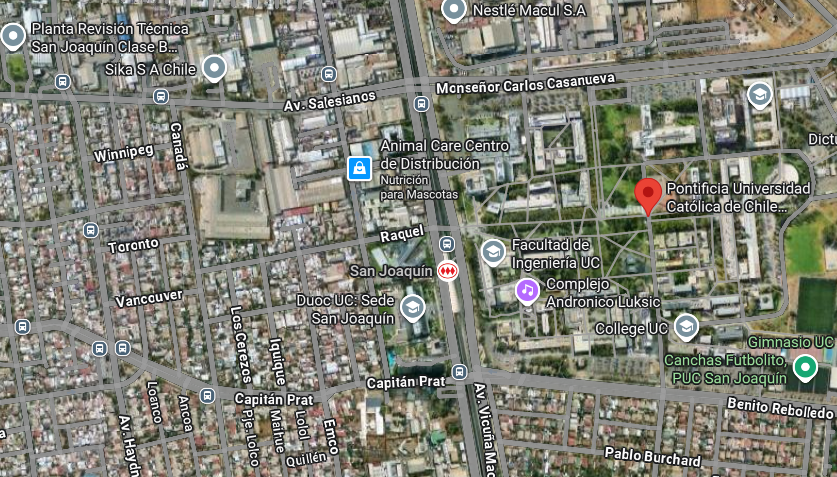
Nuestro proyecto
Crear un predictor de la seguridad vial de las calles bajo la información de:
Las conexiones entre intersecciones: OpenStreetMap
Accidentes de tránsitos: Conaset

Slide 5
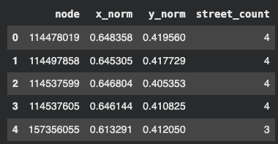
Dataset (Nodos)

Slide 6
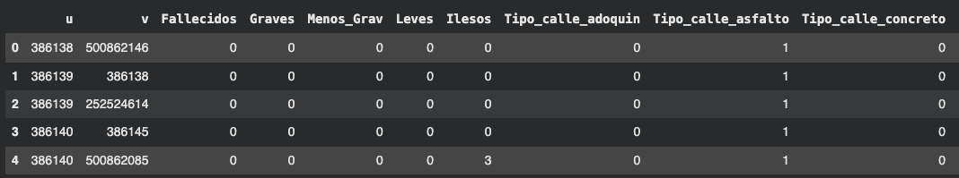
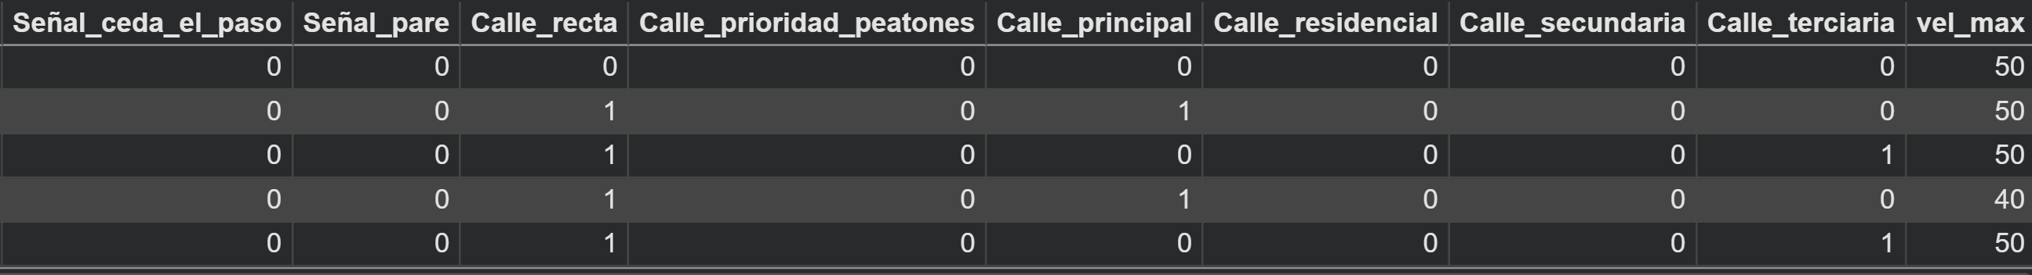
Dataset (Aristas)
Pre-target
Información de la infraestructura
Información de la infraestructura

Slide 7
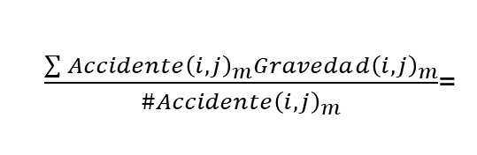
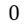

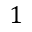
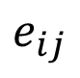
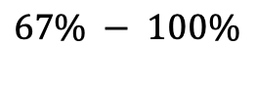
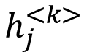
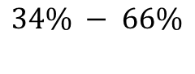
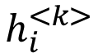
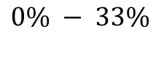
Arquitectura
Loss
$$h_{i}^{<k>}$$
GraphSAGE
$$h_{j}^{<k>}$$
MLP
SoftMax
$$\hat{Y_{ij}}$$
$$e_{ij}$$
$$1$$
$$0\% − 33\%$$
$$0$$
$$0$$
$\frac{\sum{Accidente{\left(i,j\right)}_{m}Graveda{d\left(i,j\right)}_{m}}}{\#Accidente{\left(i,j\right)}_{m}}$=
$$34\% − 66\%$$
$$0$$
$$1$$
$$0$$
$$67\% − 100\%$$
$$0$$
$$0$$
$$1$$

Slide 8
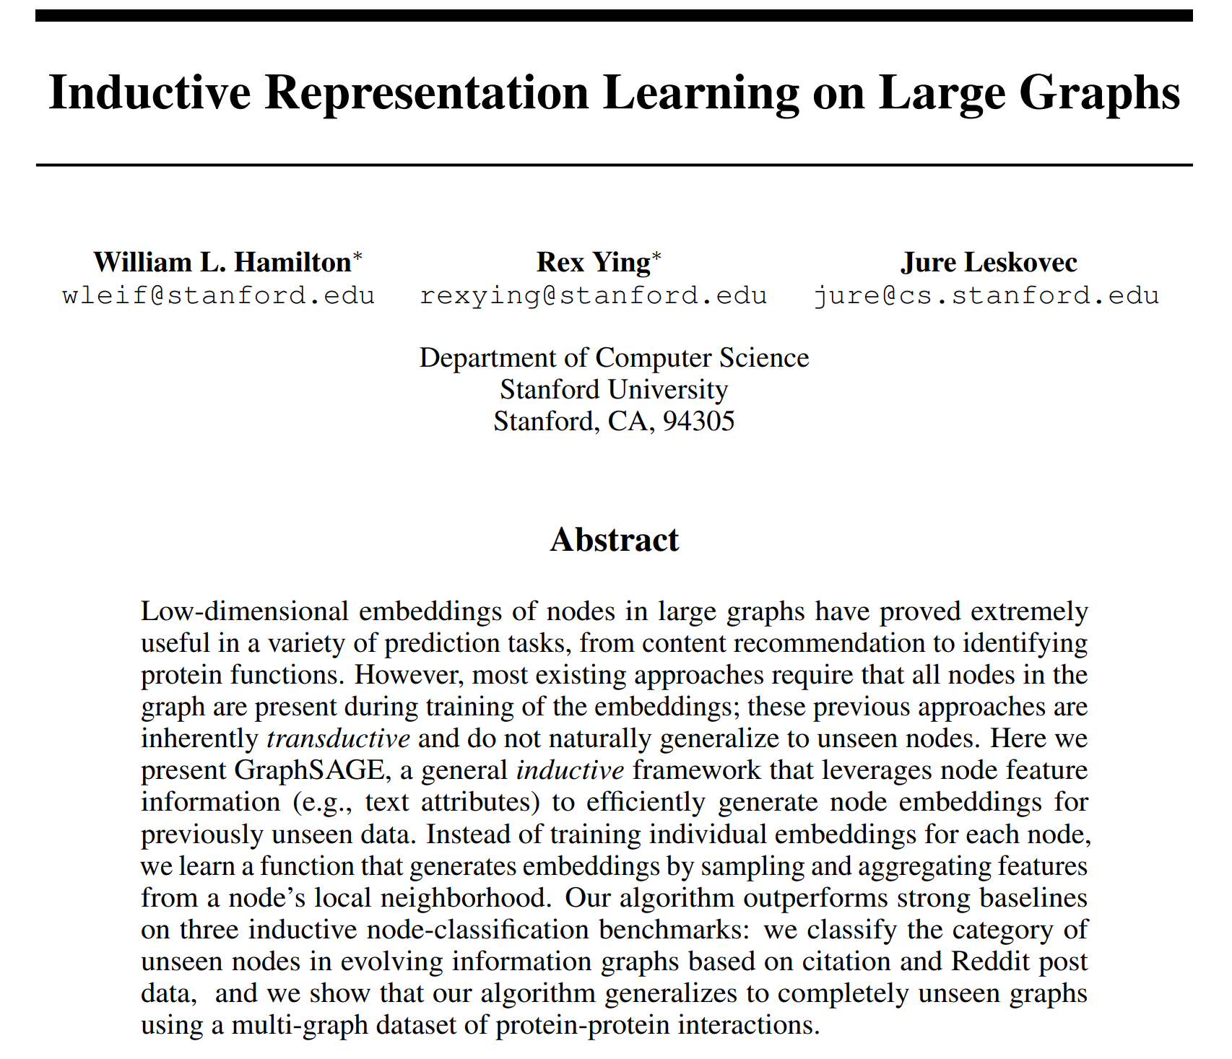
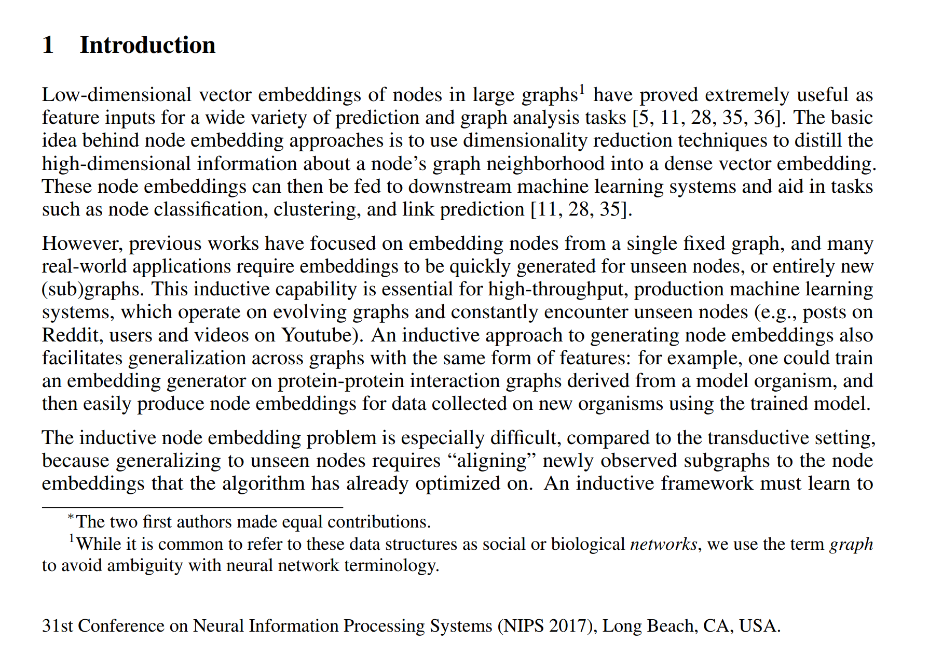
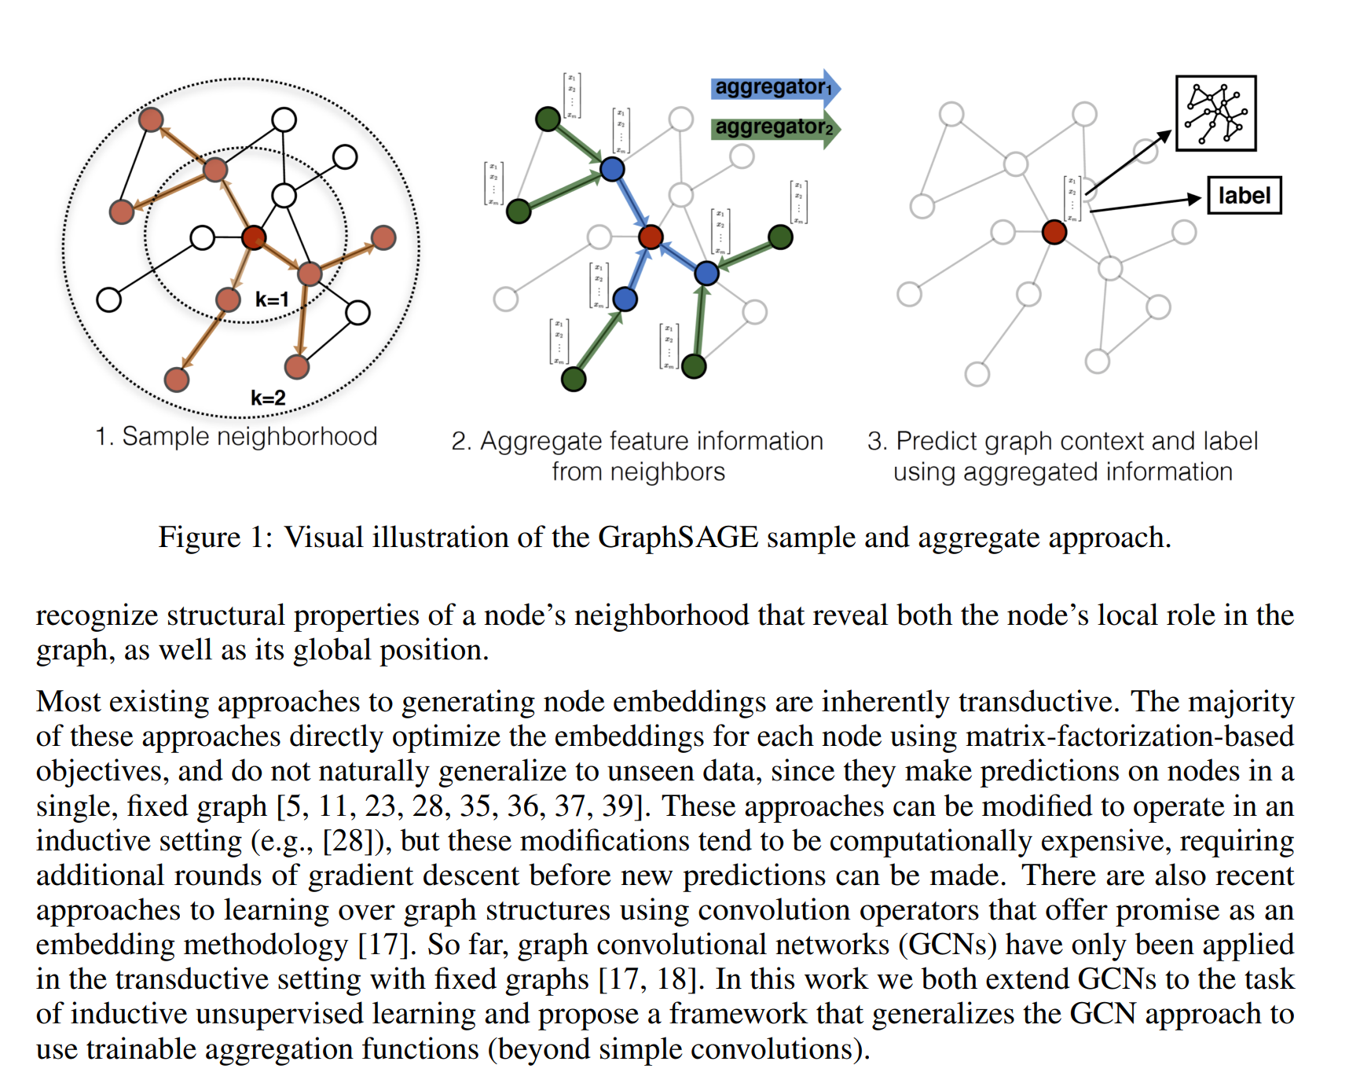
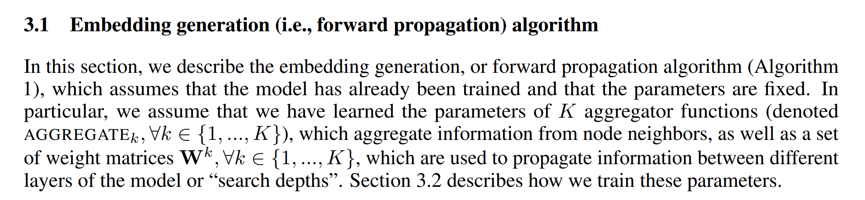
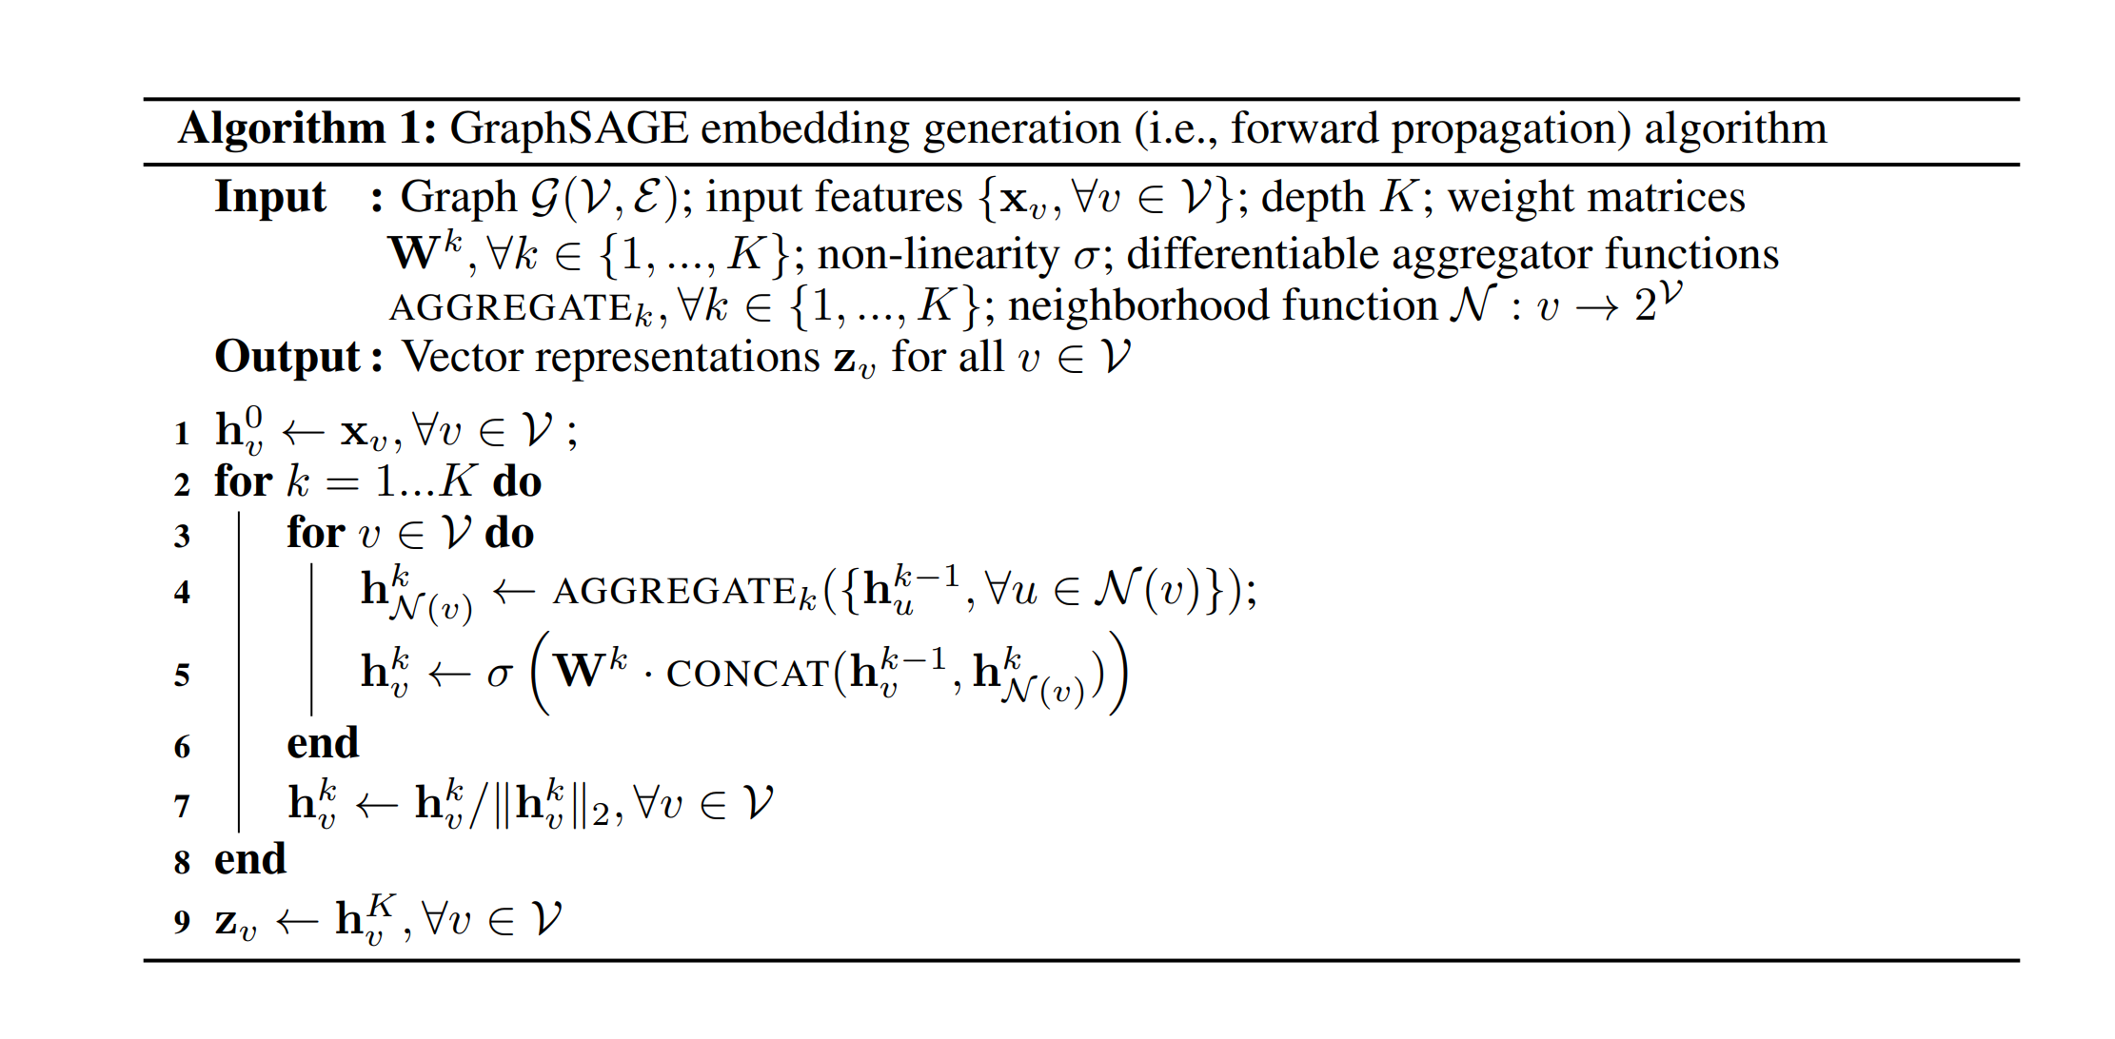

Sobre GraphSAGE
$$⋯$$

Slide 9
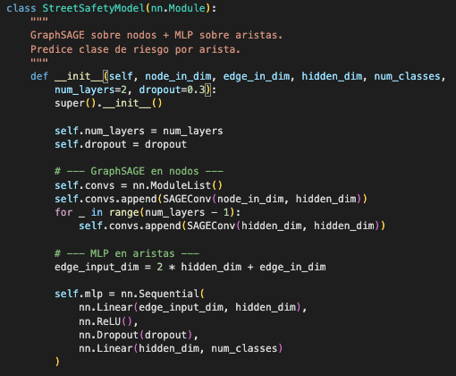
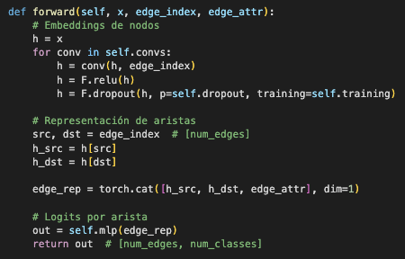
Modelo a nivel de código

Slide 10
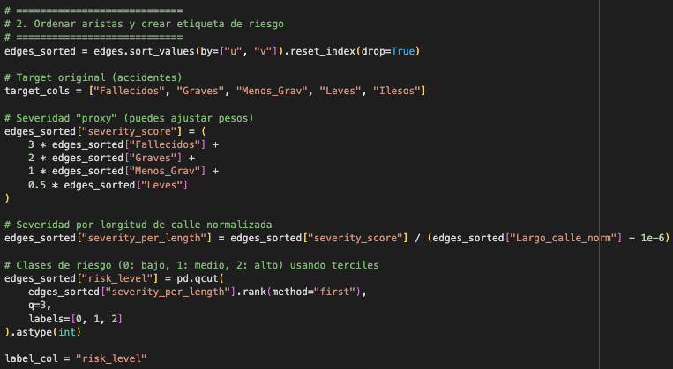
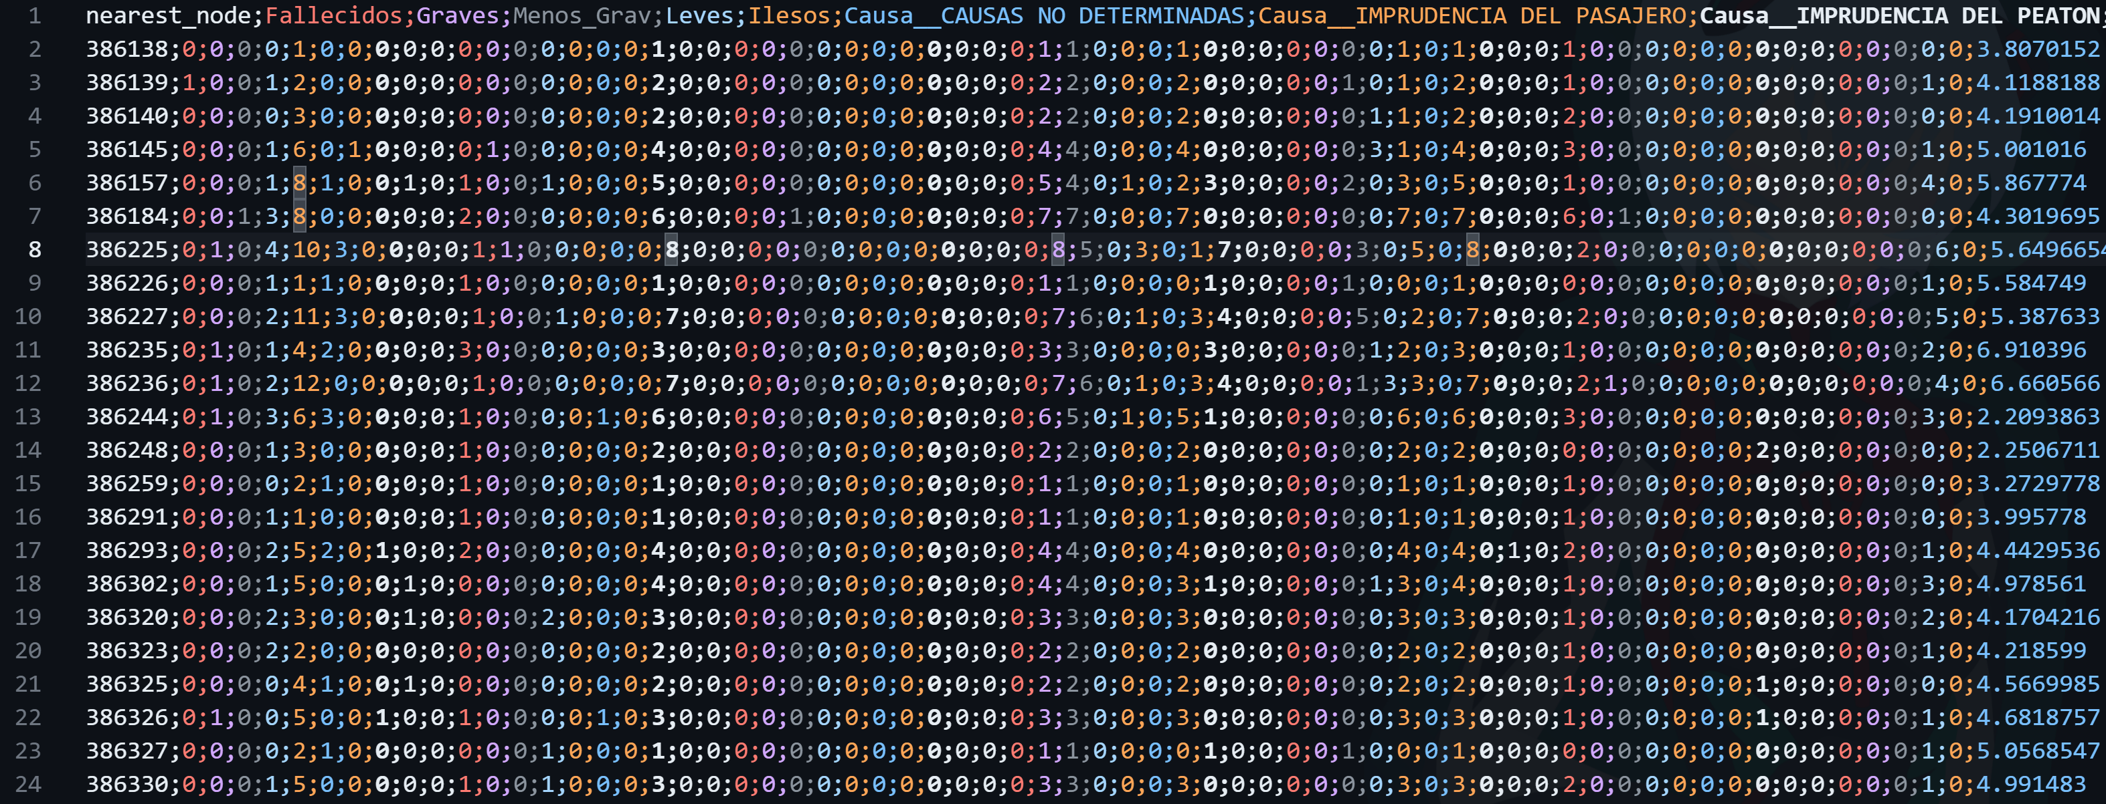
Nivel de severidad

Slide 11
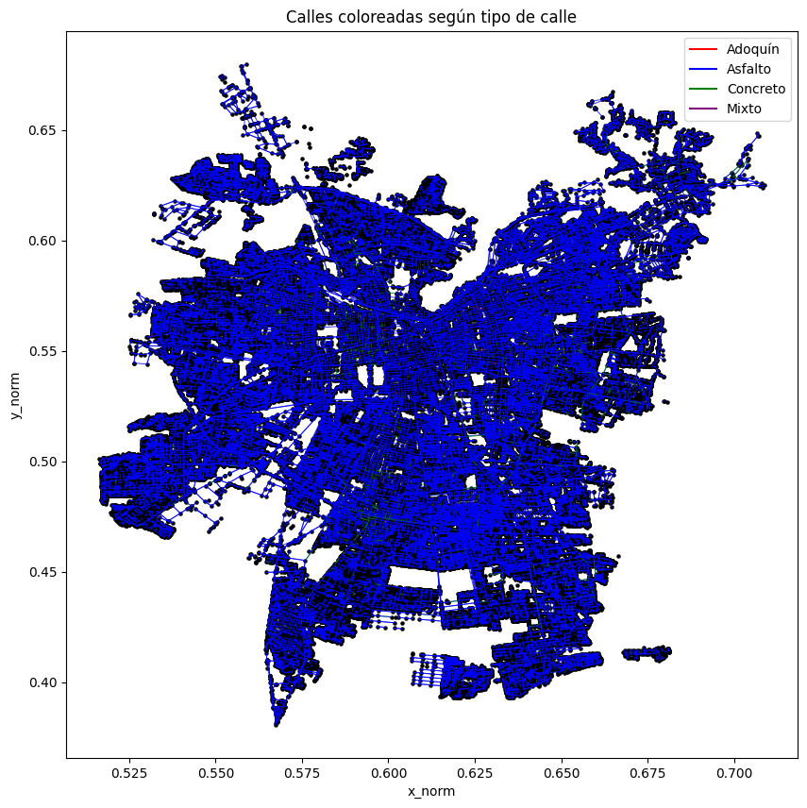
Entrenamiento
Split 70/15/15 a nivel de aristas.
Optimización: Adam + Cross-Entropy.
Grafo completo de la zona urbana de la Región Metropolitana.
70%
15%
15%

Slide 12
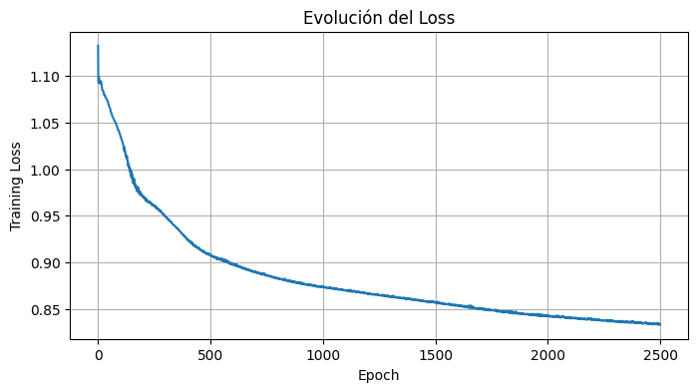
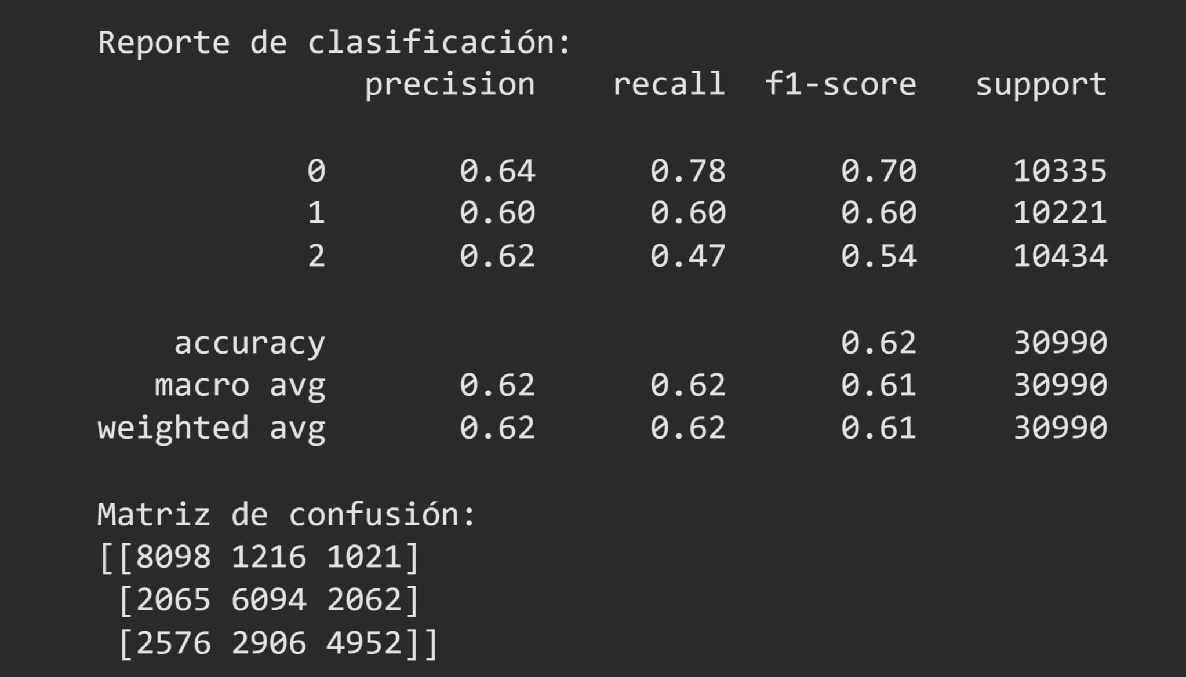
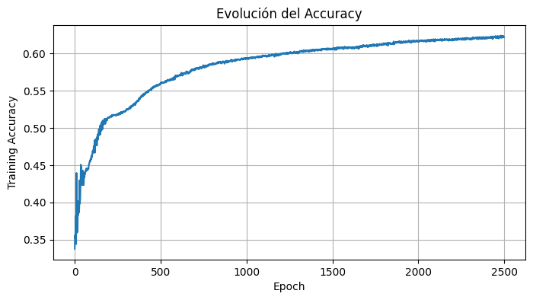
Resultados

Slide 13
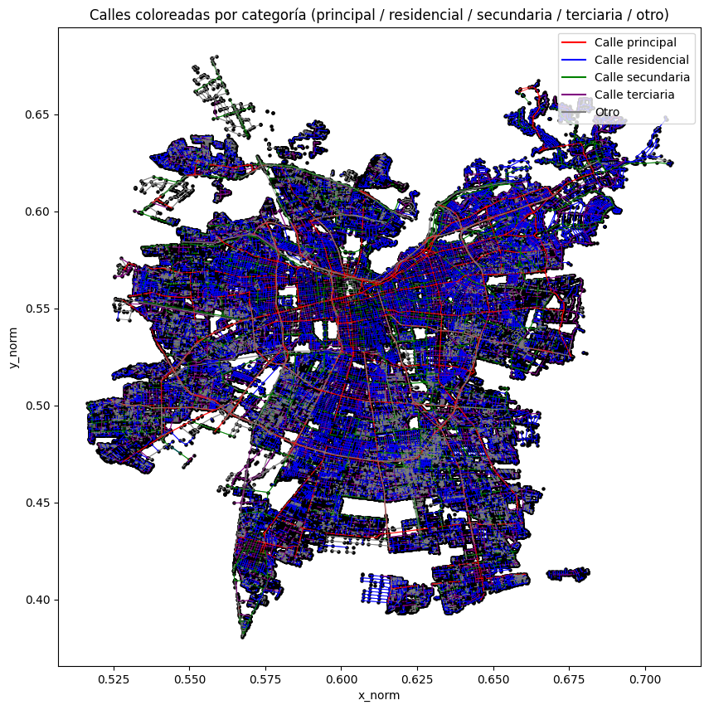
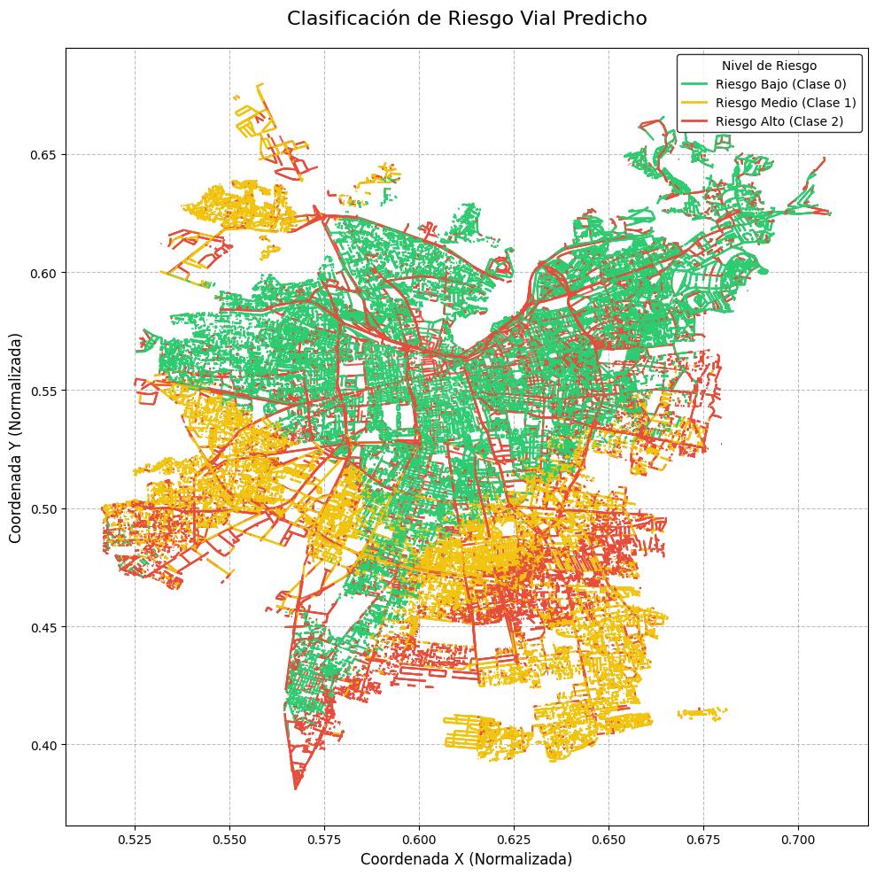
Predicción del modelo

Slide 14
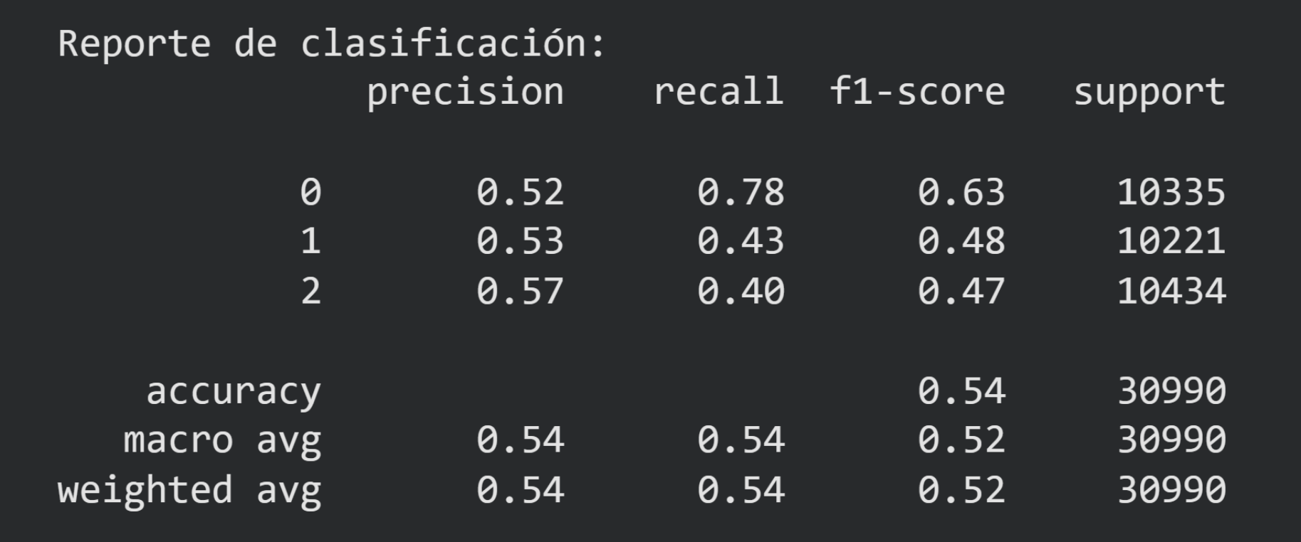
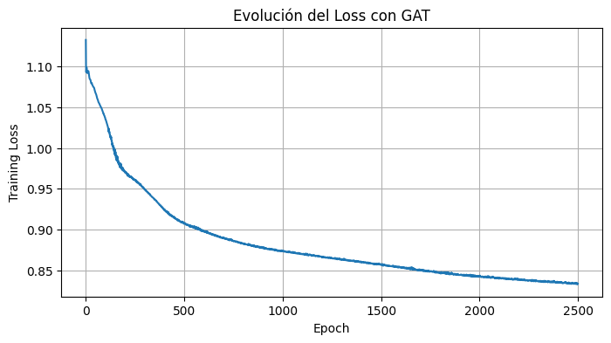
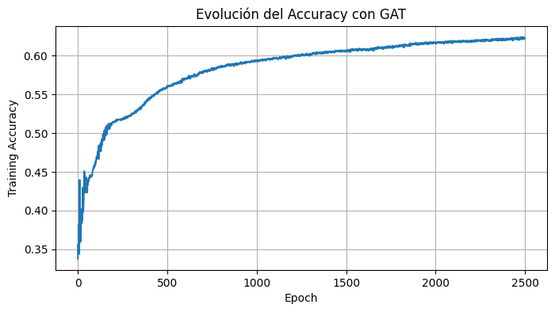
Comparación con GraphSAGE - GAT
GraphSAGE
GAT

Slide 15
Próximos Contribuciones
Primer pipeline completo de riesgo vial en la RM usando GNNs.
Explicabilidad por calle.
Modelo reproducible para otras ciudades

Slide 16
Referencias:
https://mapas-conaset.opendata.arcgis.com/datasets/120356e90c6243c487e76077dfba2196_0/explore
https://www.openstreetmap.org/
https://datos.gob.cl/dataset/establecimientos-de-salud-vigentes/resource/2c44d782-3365-44e3-aefb-2c8b8363a1bc?
https://arxiv.org/pdf/1706.02216

Slide 17
Para Pablo
Los estudios de ingeniería de transporte dicen que la infraestructura solo explican una parte de los accidentes, con la info que tenemos estudiamos cómo afecta la infraestructura a los accidentes, una mejora a este trabajo podría ser considerar variables como fechas importantes (18 de septiembre, vacaciones por el taco, etc)

